Slide 1
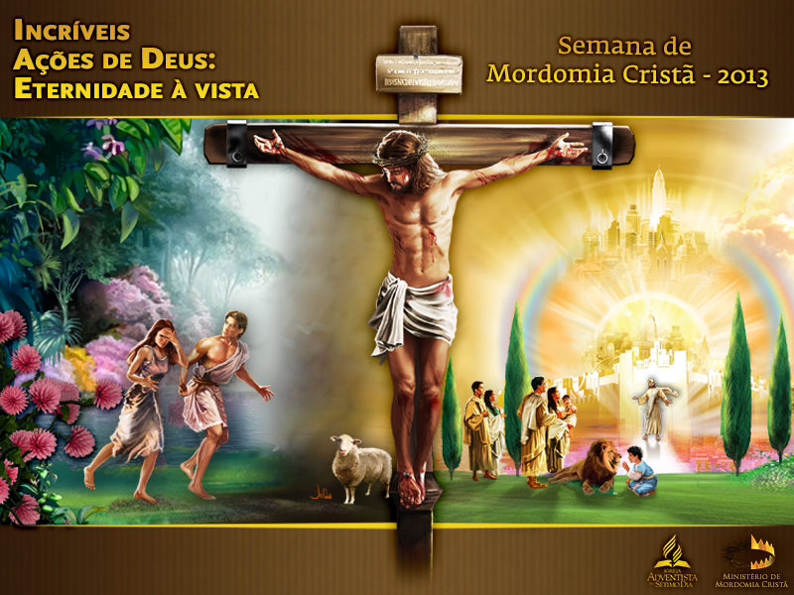
Notes:
www.4tons.com
Pr. Marcelo Augusto de Carvalho

Slide 2
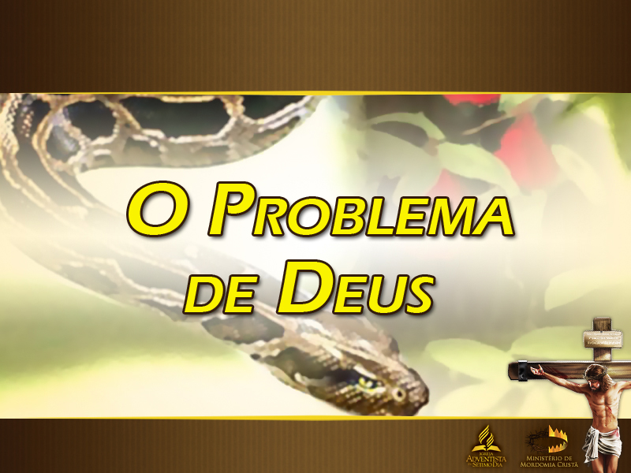

Slide 3
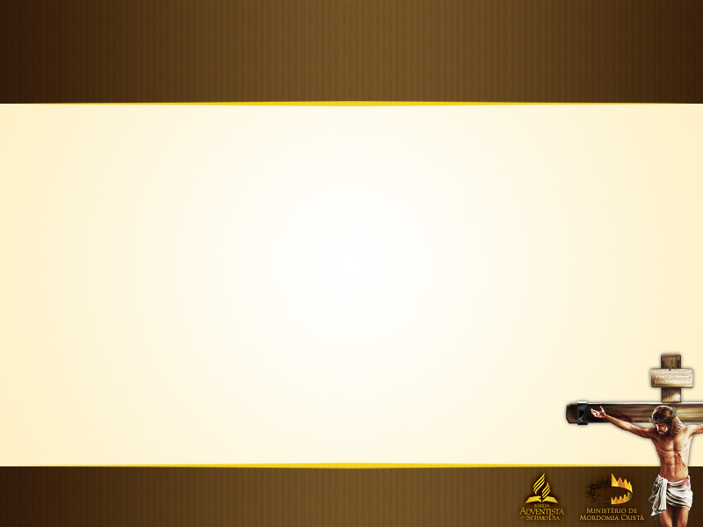
I. NO QUE CONSISTIU O PROBLEMA DO PECADO?

Slide 4
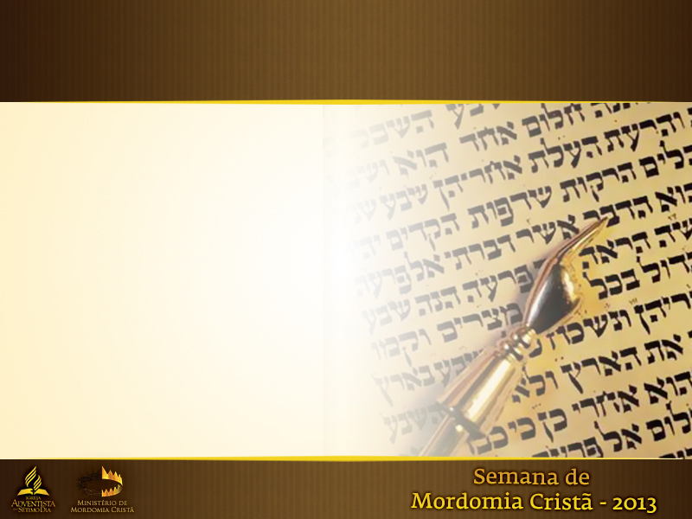
A
Iniciamos dizendo que no hebraico não existe a palavra pecado. O hebraico utiliza várias palavras para descrever as ações incorretas, equivocadas ou más, enquanto que, em vários idiomas, a palavra pecado é um termo genérico.

Slide 5
1
Descrição da palavra:
No hebraico, é comum
que as palavras tenham vários significados que se aclaram no contexto. Com relação ao mal, existem várias palavras para identificar as ações.

Slide 6
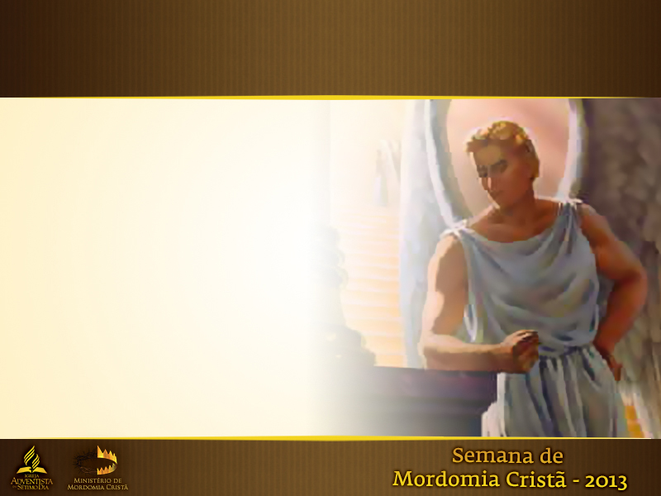
2
A palavra pesha
descreve a atitude.
Atitude de recusa e de rebeldia. Quando se tem uma atitude de rebelião contra Deus, aquilo que Ele diz, quer ou pensa
já não tem importância.

Slide 7
3
Compreendemos,
portanto, que a gravidade do pecado de Lúcifer não constituiu num ato de desobediência, mas em
rejeitar a Deus.

Slide 8
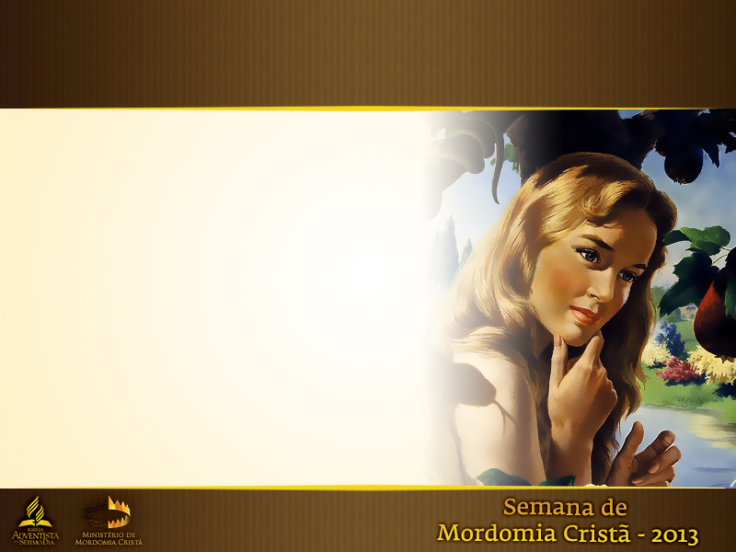
4
A decisão que
Lúcifer, os anjos, Adão
e Eva confrontaram
foi: O que vou fazer com Deus? Eva pesou a informação que tinha a respeito de Deus e a nova informação recebida,
e teve que decidir em quem acreditar.

Slide 9
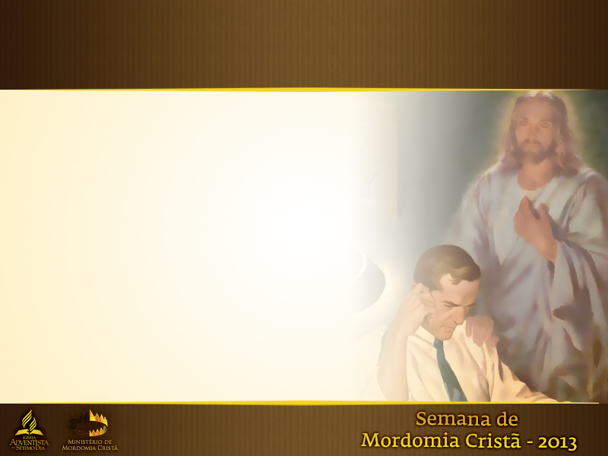
B
Deus leva em conta a pessoa pelo que ela é, e depois por aquilo que faz.

Slide 10
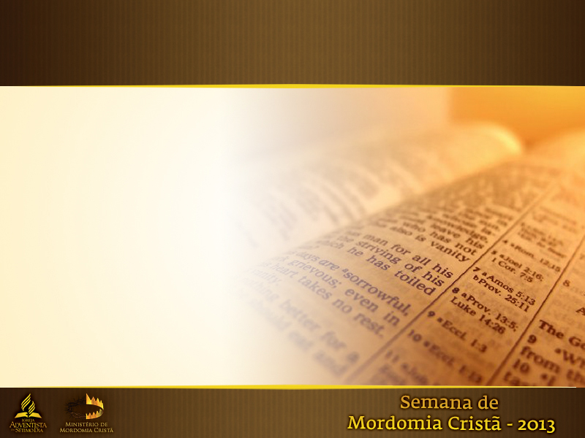
“[...] e tu não foste como Davi, meu servo, que guardou os meus mandamentos e andou após mim de todo o seu coração,
para fazer somente o que parecia reto aos meus olhos”
(1Re 14:8).

Slide 11
1
Quando o Senhor
disse por meio do profeta Ageu: “Considerai o vosso passado” (Ag 1:5), não estava dizendo que as ações são mais importantes que as atitudes.

Slide 12
2
Por isso
dizemos que
Deus vê o interior do coração de Seus filhos, para dizer que o exterior coincide com o interior.

Slide 13
II. O GRANDE DILEMA DE DEUS

Slide 14
A
Toda a harmonia, paz e felicidade, resultado da atmosfera regulada pelo amor genuíno e autêntico foram afetadas pela
rebelião de Lúcifer. Esse problema surgiu quando Adão e Eva ainda não existiam.

Slide 15
1
Deus
tinha, perante o
universo, a responsabilidade de encontrar uma solução para o problema do pecado. O que fazer?

Slide 16
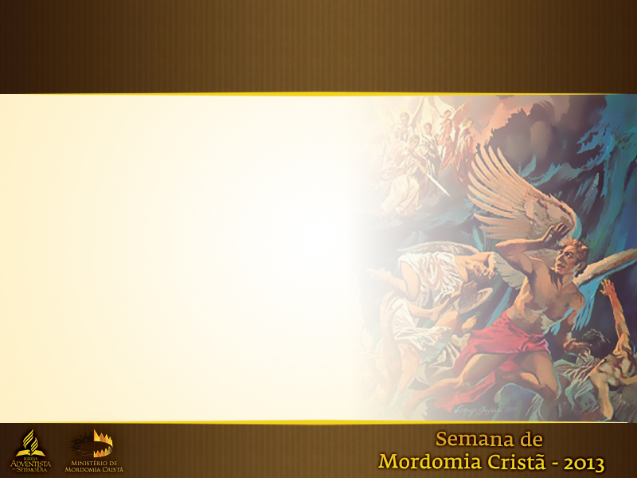
2
O problema do pecado estava radicado no Céu, Lúcifer era o responsável e Deus tinha que encontrar a solução.

Slide 17
3
A entrada o pecado
na Terra complicou
as coisas, porque
Deus, por Sua justiça e misericórdia, não podia permitir que Adão e Eva morressem eternamente, tampouco podia
lhes ser permitido viver por toda a eternidade.

Slide 18
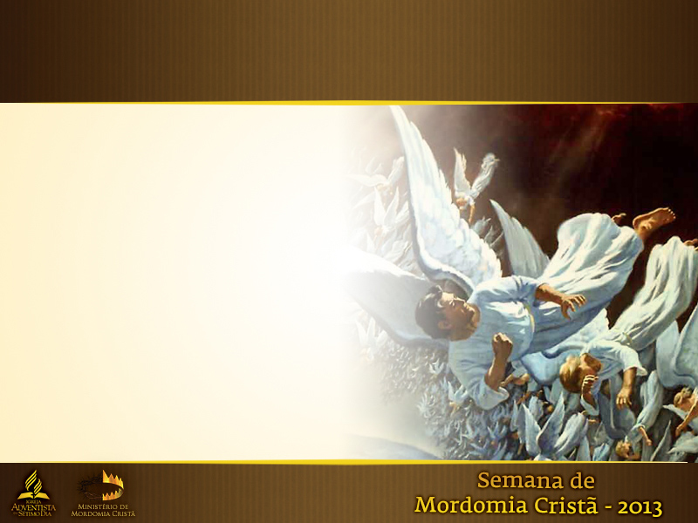
B
Até aqui, deixamos claro que a gravidade do pecado não consiste no ato de desobediência, mas na atitude de rebeldia e rejeição de Deus.

Slide 19
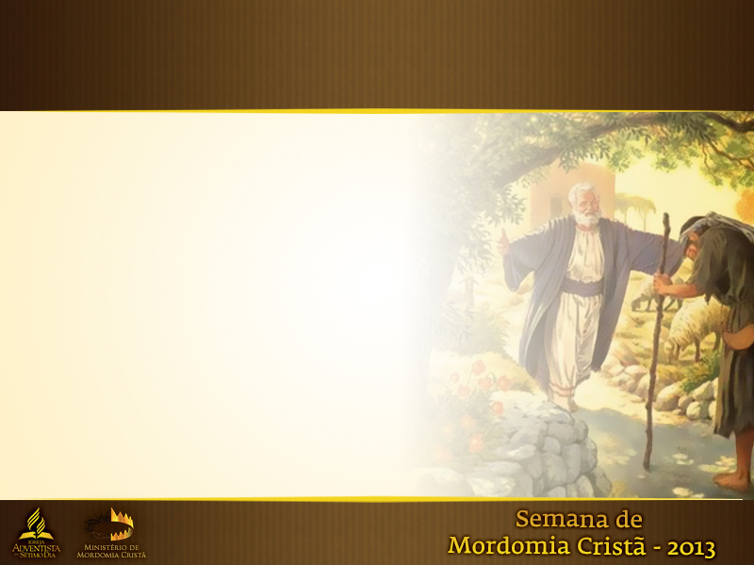
1
A parábola
do filho pródigo destaca o amor incondicional do pai.
(Lc 15:11-13)

Slide 20
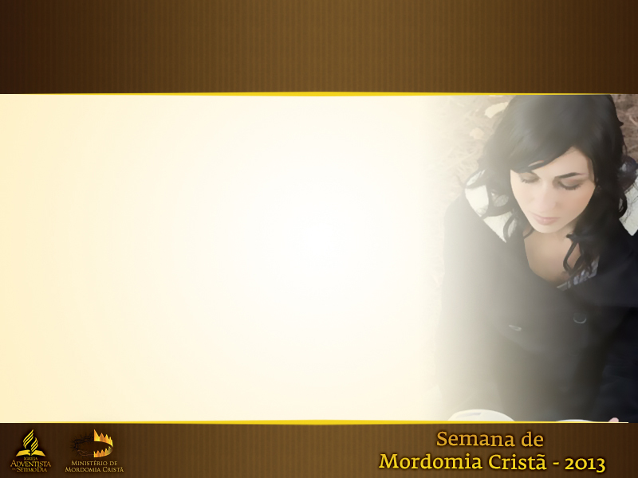
2
“O egoísmo tem
causado discórdia
na igreja, enchendo-a de ambição não santificada. [...] Mas o amor próprio é cego para com a perfeição que Deus requer.” (Conselhos Sobre Mordomia, p. 24)

Slide 21
CONCLUSÃO

Slide 22
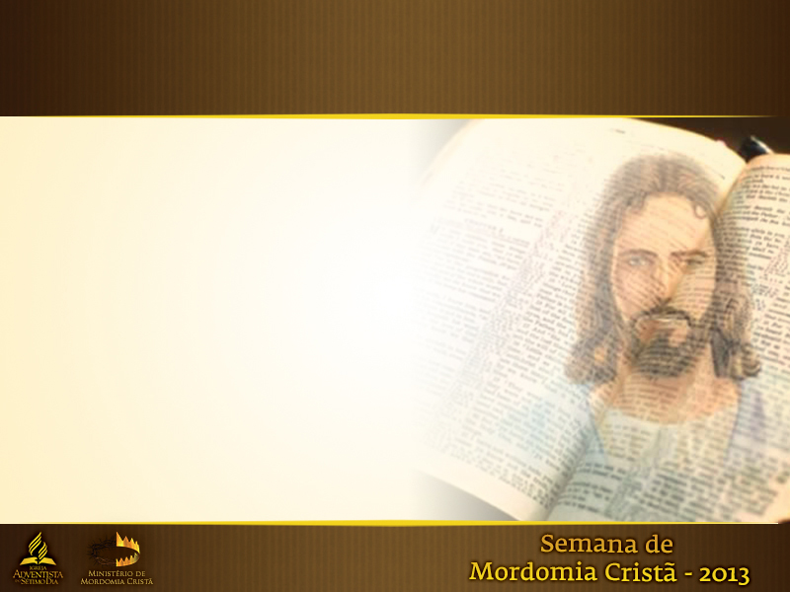
Cada um de nós está perseverando nesse caminho porque queremos recuperar o privilégio de viver eternamente. Deus também quer recuperar Sua posição como Deus.

Slide 23
O plano de Deus será a
carta de navegação, e o fazer o bem e o agir com retidão serão a expressão
viva de Deus na vida das pessoas. Todo o crédito será dado a Deus e nós apenas seremos os receptores de Sua benevolência.

